Slide 1

Развитие музыкально-игровых навыков и творческой активности у дошкольников посредством музыкально-коммуникативных игр
Автор:
Светлова Оксана Алексеевна, музыкальный руководитель 1 квалификационной категории
МДОАУ «ЦРР-детский сад № 116 г. Орска»

Slide 2

Проблема общения
влияние гаджетов,
ускорение темпа жизни,
искажение самооценки,
отсутствие живого общения
искаженное представление детей
о нормах взаимодействия с обществом

Slide 3
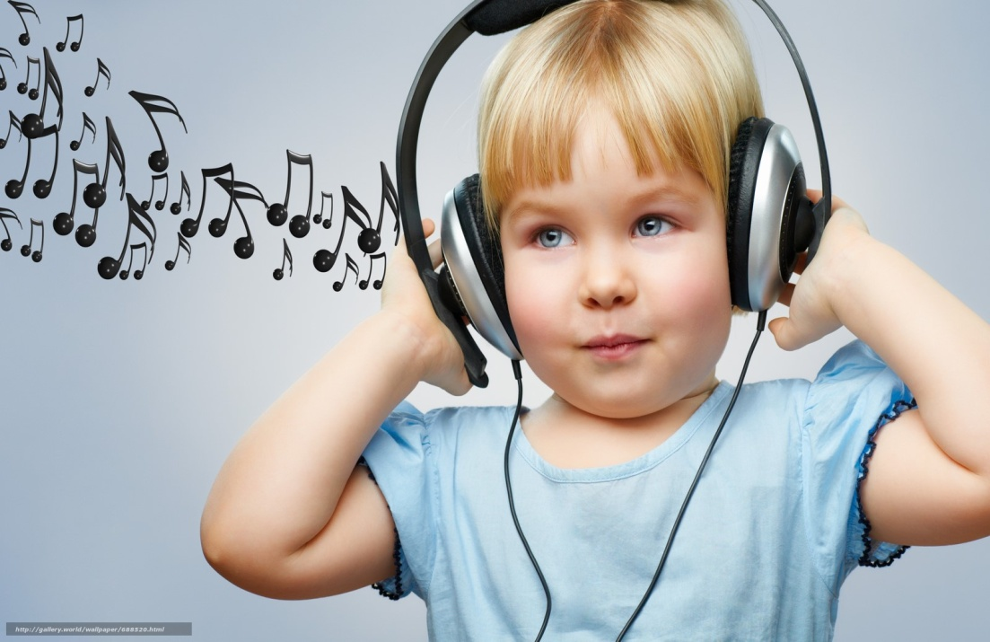
Актуальность
- Дошкольный возраст –
сензитивный период формирования
коммуникативных навыков.
Умение ребёнка позитивно
общаться позволяет ему комфортно
жить в обществе людей.
Игры в сопровождении музыки
обладают особенными возможностями
в развитии у детей навыков общения

Slide 4
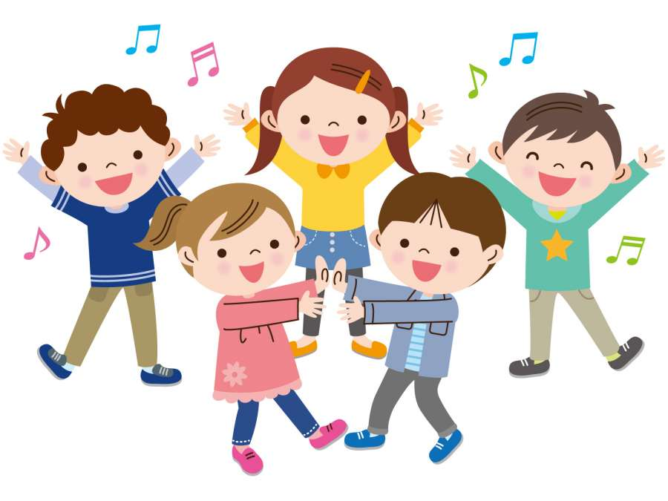
Н. Г. Куприна:
Музыкально-игровая деятельность – это игра, которая сопровождается звучанием музыки. Общение в процессе музыкальной игры — это обмен информацией между педагогами и детьми или детьми между собой при помощи пения, музицирования, жестов и мимики».

Slide 5



Музыкально-игровая деятельность:
является наиболее естественной и доступной
для развития общения ребенка
обладает высокой экспрессивностью
и эмоциональностью
не требует от ребенка специальной
и сложной подготовки
позволяет эффективно развивать вербальную
и невербальную коммуникацию
в интересных и доступных формах

Slide 6
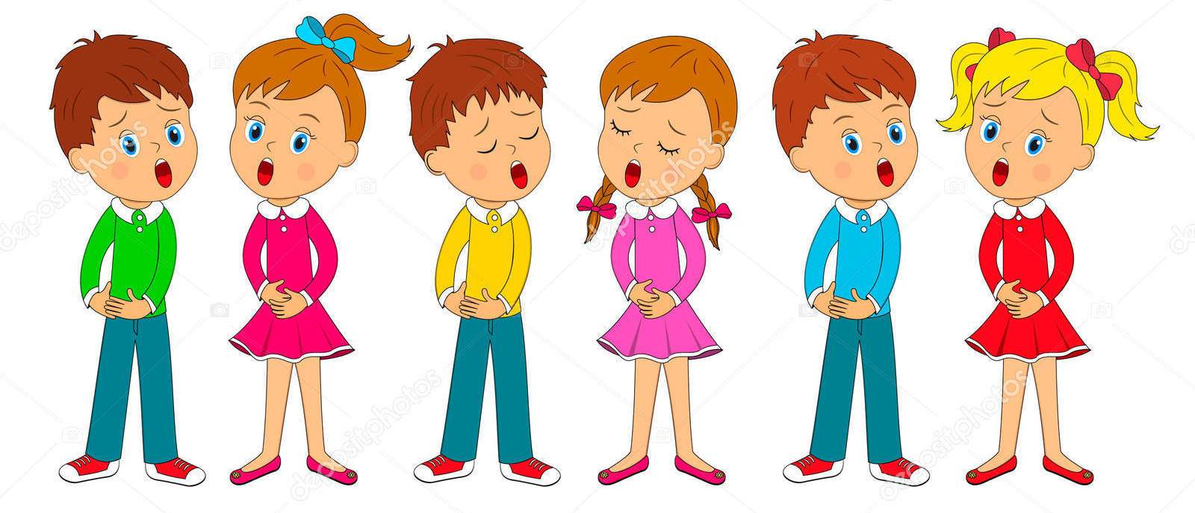
Цель:
развитие навыков музыкально-игровой деятельности и творческой активности у дошкольников посредством музыкально-коммуникативных игр

Slide 7
Направления:
Работа с родителями
Работа на музыкальных занятиях
включение разнообразных коммуникативных игр, упражнений, заданий и ситуаций, связанных с организацией взаимодействия участников образовательно-воспитательного процесса в музыкально-игровую деятельность
проведение бесед и консультаций, размещение консультационного материала в папках-передвижках

Slide 8
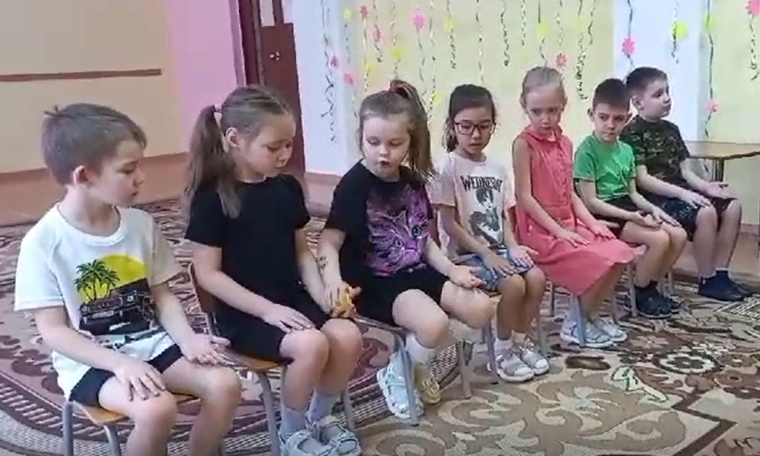
Пение
объединяет детей,
создает условия для их эмоционального музыкального общения,
развивает умение подстраивать свой голос под голос товарища,
избавляет ребенка
от страха
публичного
выступления.
Упражнение «По дороге Петя шел»

Slide 9
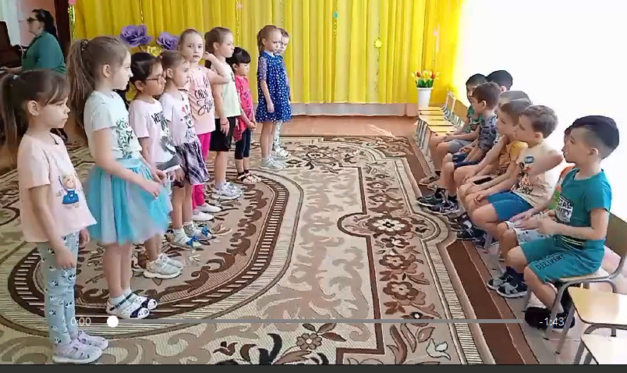
Слушание музыки
развивает слуховое внимание,
формирует умение поделиться
своими впечатлениями
от услышанного,
воспитывает
культуру слушания
и культуру общения,
Игра «Угадай песню»

Slide 10
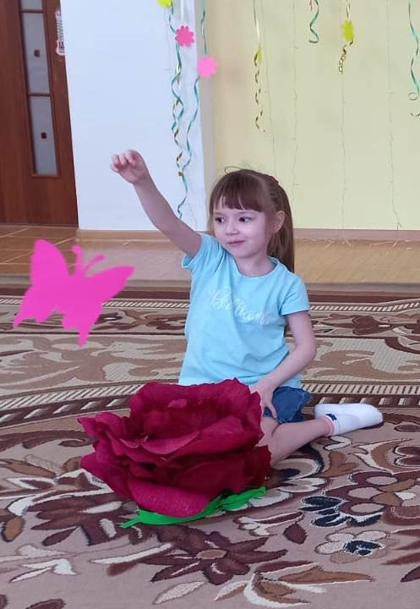
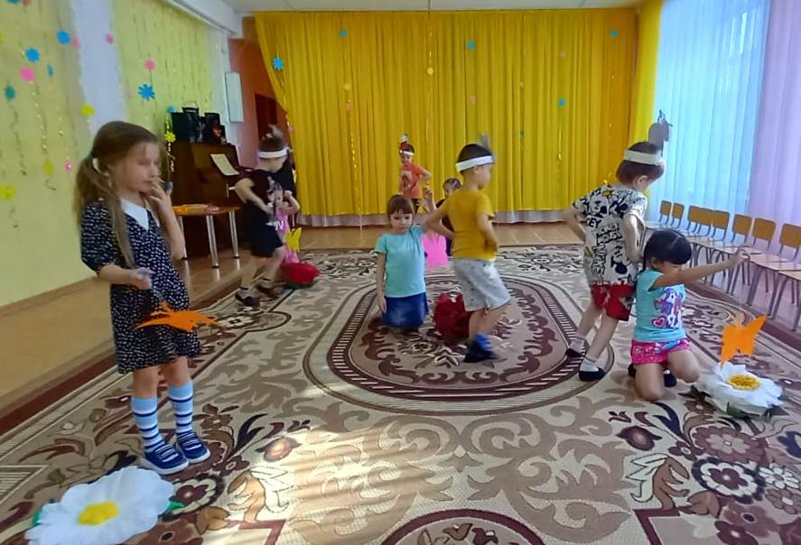
Слушание музыки
Активное слушание
«Сладкая грёза»

Slide 11
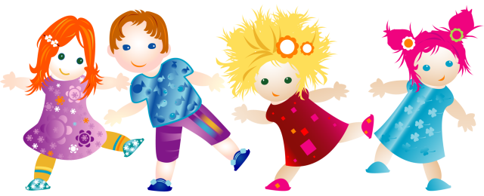
Музыкально-ритмические движения
развитие динамической стороны общения;
развитие эмпатии,
выразительности невербальных средств общения;
развитие уверенности в себе, ощущения собственного эмоционального благополучия, своей значимости в детском коллективе;

Slide 12
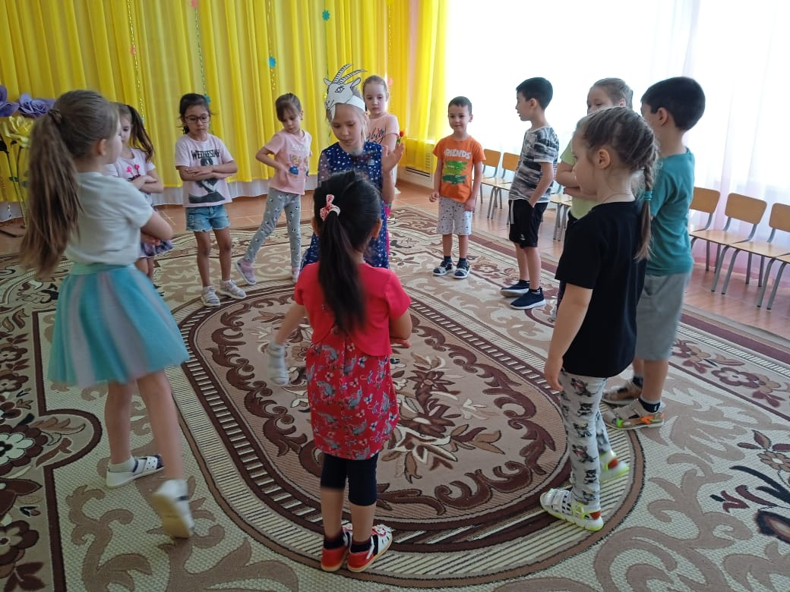
Музыкально-ритмические движения
Музыкально-коммуникативная игра «Серенький козлик»
Цель игры:
формирование коммуникативных навыков
в музыкальной игре
с диалогом

Slide 13
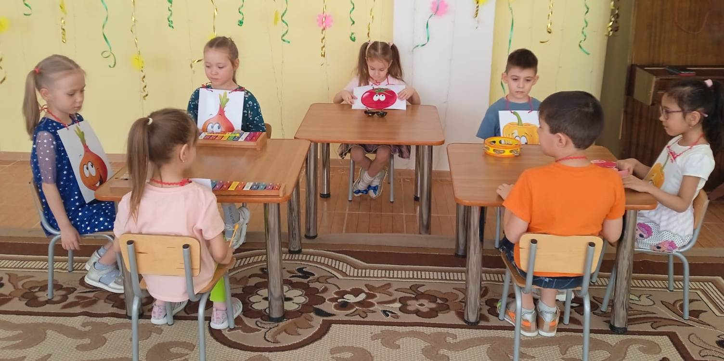
Игра на детских музыкальных инструментах
учит взаимодействовать друг с другом в оркестре,
способствует положительному эмоциональному настрою от участия в совместной деятельности,
развивает в детях чувство взаимной поддержки.
испытав радость успешного коллективного музицирования,
ребенок начинает
более комфортно
чувствовать себя
и в качестве
исполнителя-
солиста.
«Овощной оркестр»

Slide 14
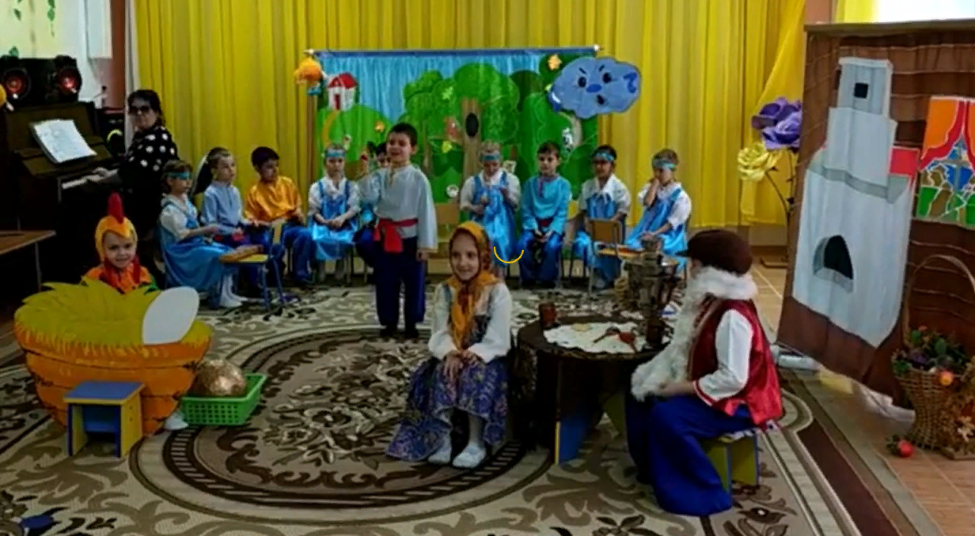
Музыкально-театрализованная деятельность
формирует навыки общения в новых ролях,
формирует навыки публичного выступления,
развивает фантазию,
воспитывает чувство
ответственности
за общее дело,
уважение к творчеству
товарищей.
Музыкальная сказка «Курочка Ряба»

Slide 15

Благодарим за внимание!
www.themegallery.com

